Slide 1
A paksi atomerőmű
Készítette:
Szanyi Zoltán
RJQ7J0

Slide 2
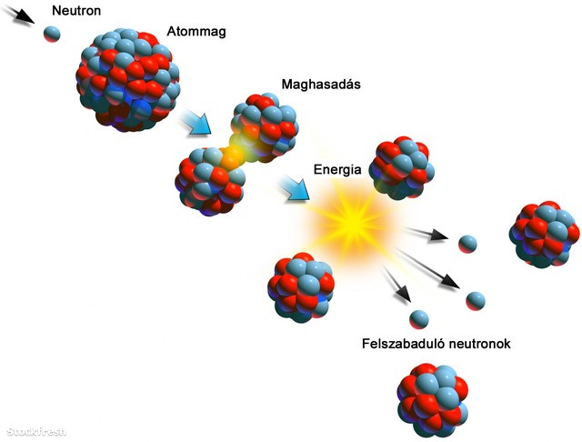
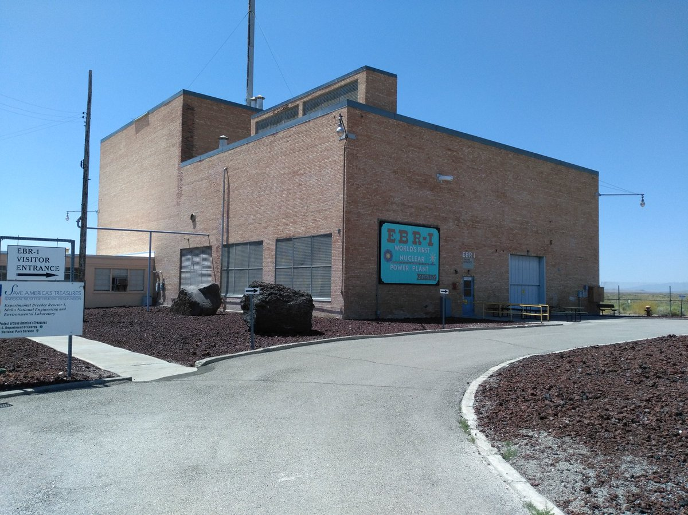
Történelmi áttekintés
1896 Rádióaktivitás felfedezése
1932 Neutron felfedezése ⇨ magátalakulás vizsgálata
1934 Fermi mesterséges transzurán izotópot hozott létre neutronnal történő besugárzással ⇨ béta-bomlás
1936 Szilárd Leó: nukleáris láncreakció szabadalmazása
1938 Lise Meitner: maghasadás elméleti magyarázata
1951 az első reaktor az USA-beli EBR (Experimental Breeder Reactor)
1954 Obnyinszki Atomerőmű: a világ első atomerőműve
1954 szept. a világ első kereskedelmi atomerőműve az USA-ban
1959 az első reaktor Magyarországon az MTA Központi Fizikai Kutató Intézetében
1982-1987 között Pakson négy darab VVER-440/213 típusú reaktor kezdte meg működését

Slide 3
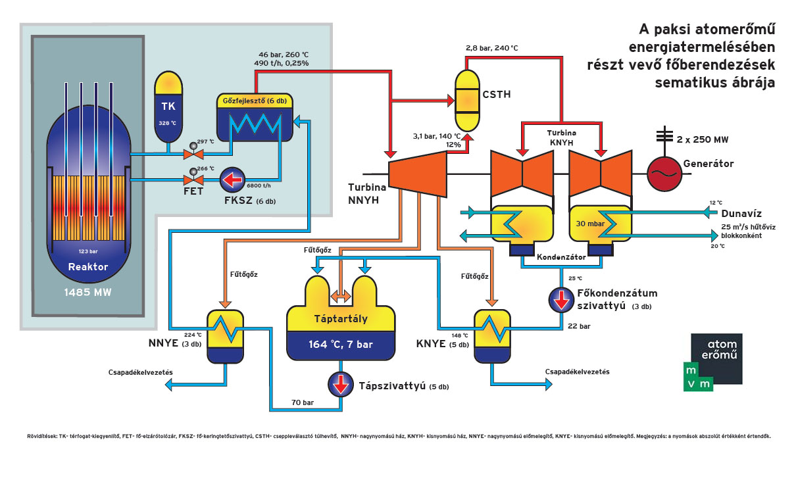
A paksi atomerőmű működése
A Paksi Atomerőműben négy nyomott vizes reaktorblokk működik, ezek két zárt vízkörből, a primer és a szekunder körből állnak. A nyomott vizes reaktortípus jellegzetessége, hogy a primer köri víz nagy nyomás alatt (123 bar) áll, ennek köszönhetően a vízkörben áramló közeg 300 C° körüli hőmérsékleten sem forr el.

Slide 4
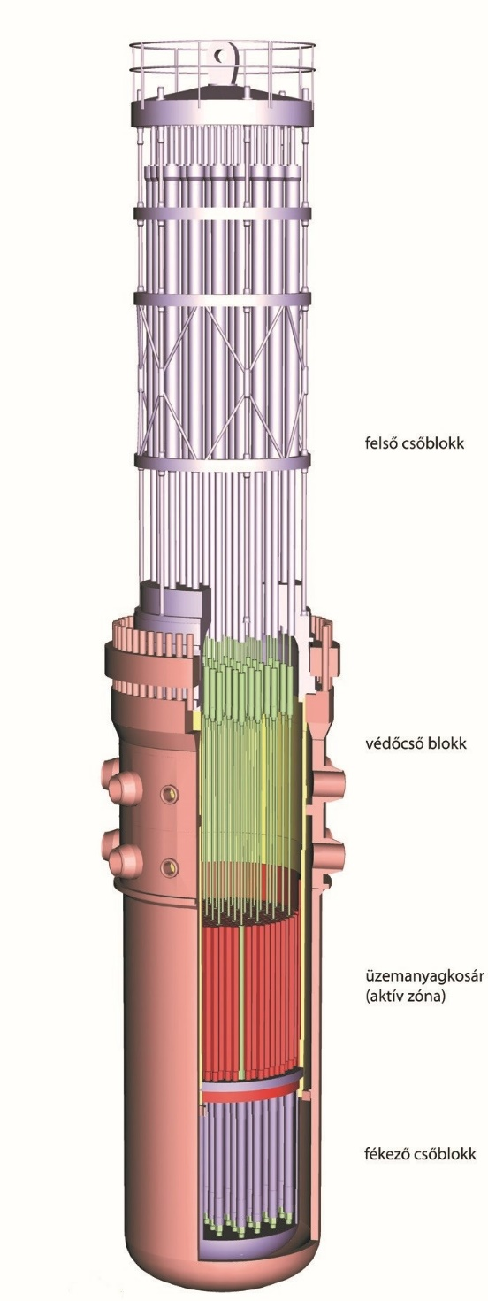
Primer kör
Részei:
  Atomreaktor
  Keringtető hurkok és szivattyúk
  Gőzfejlesztők hőátadó csövei
  Térfogatkompenzátor
Feladatai: a nukleáris alapú gőztermelés, a meghatározó nyomás és hőmérsékleti viszonyok fenntartása, valamint annak megakadályozása, hogy a hőhordozó kijusson a környezetbe
Atomreaktor:
  Nagy mennyiségű hasadóanyag felhasználásával szabályzott láncreakció megy végbe benne
  A maghasadás során felszabaduló energia legnagyobb részét az úgynevezett hasadványmagok viszik el mozgási energia formájában, ezek az üzemanyag többi atomjával ütközve elveszítik energiájukat, ami hő formájában jelentkezik és a hűtőközeg segítségével vezetünk el a reaktorból.
  A Paksi Atomerőműben 4 darab VVER-440/213 típusú reaktor működik, ezek a nyomott vizes reaktorok (PWR) csoportjába tartoznak.
  Névleges villamos teljesítményük 440 MW volt, ez azonban mára – a fejlesztéseknek köszönhetően – 500 MW-ra nőtt. Ma az atomerőmű elektromos összteljesítménye 2000 MW, a reaktorok hőteljesítménye pedig 1485 MW.

Slide 5
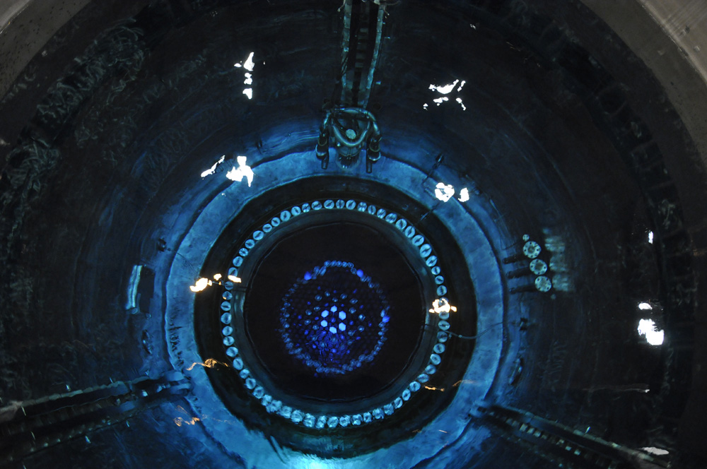
Primer kör
Aktív zóna: a reaktor azon térfogata, amelyben a láncrakció végbemegy
Az aktív zóna tarlamaz:
  312 darab üzemanyagkazettát
  37 darab szabályozó és biztonságvédelmi célokat szolgáló kazettát (abszorbensrúd)
  a moderátor szerepét is betöltő hűtővizet
Moderátor: a láncreakcióhoz le kell lassítani a gyors hasadási neutronokat, erre szolgál a moderátor, amely a nyomott vizes reaktor esetében közönséges víz
Szabályzó rudak: a neutronok számának (és ezzel a teljesítmény) szabályozására szolgálnak, üzemzavar esetén 12-13 másodperc alatt automatikusan beesnek az aktív zónába

Slide 6
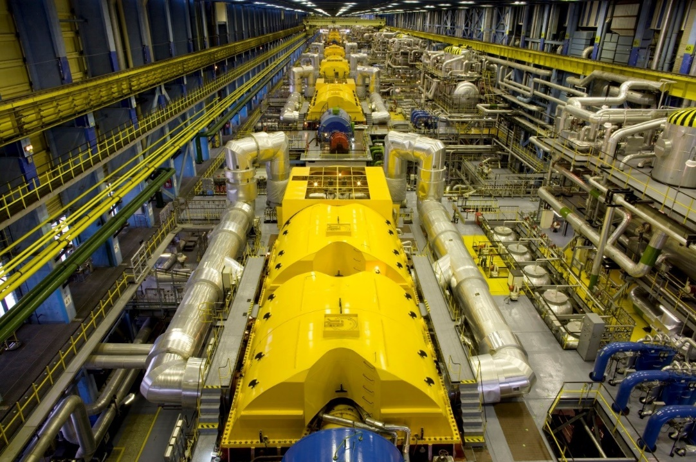
Szekunder kör
Részei:
  Gőzfejlesztők tápvonali része
  Főgőzrendszer
  Turbina kis és nagynyomású elemei
  Kondenzátor
  Tápvizredszer
Feladatai: az áramló gőz energiájának átalakítása forgómozgássá, ami biztosítja a turbinák és a generátor meghajtását
Az atomreaktor által megtermelt 1485 MW hőmennyiséget a zárt rendszerben keringő tisztított víz szállítja el a gőzfejlesztőkbe, ahol a primerköri víz hőátadó csöveken keresztül gőzt fejleszt egy újabb zárt vízkörben 46 bar nyomáson és 260 C°-on
A termelt gőzmennyiség óránként 2940 tonna, amely két egymástól független, nagyméretű berendezést, a turbinákat tartja mozgásban percenként 3000 fordulattal
A forgó mozgás mechanikai kapcsolódásokon keresztül a generátorokban 15750 V feszültségű áramot termel a mágneses indukció elvén
A villamos energia kapcsolóberendezéseken és transzformátorokon keresztül kerül az országos hálózatba 120 és 400 kV feszültségszinten
A fő berendezésekhez technológiai segédrendszerek is tartoznak, amelyek biztonsági feladatokat látnak el, javítják az erőmű hatásfokát és folyamatosan tisztítják a vízköröket

Slide 7
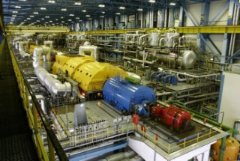
Szekunder kör
Az atomerőműben összesen 8 turbina működik, egy reaktorban megtermelt energia a gőzfejlesztőkön keresztül két turbinát hajt meg.
A munkáját elvégző gőz a Duna hűtőhatását felhasználva ismét vízzé alakul. Ez a vízkör nyitott, a Dunából másodpercenként kiemelt 100 m³ víz átlagosan 8 C°-kal felmelegedve tér vissza a folyóba.
A már munkát végzett gőz a kondenzátorba kerül, ahol csaknem 11 ezer csőben a Dunából kivett hűtővíz áramlik. A hűtőcsöveken a gőz kb. 25 C°-os hőmérsékleten lekondenzálódik. Minden kisnyomású turbinaegységhez két kondenzátormodul tartozik, amelyekben 0,035 bar nyomást (vákuumot) tartanak fenn.
A lecsapódott vizet különböző tisztító és előmelegítő berendezéseken keresztül a tápszivattyúk visszajuttatják a gőzfejlesztőbe. Az előmelegítésre az erőmű jobb hatásfoka miatt van szükség – ezt a turbináról vett gőzzel végzik, ekkor a kondenzátorból kilépő 25 C° hőmérsékletű víz 9 hőcserélőben végezetül 224-225 C°-ra melegszik fel. A tápvíz ezen a hőmérsékleten lép be a gőzfejlesztőbe, ahol újra átveheti a primer köri víz hőjét.

Slide 8


Biztonság
A biztonság magában foglalja az üzemeltetés és a karbantartás minőségét, a dolgozók képzettségét és elhivatottságát, a berendezések műszaki állapotát és a rendszerek földrengésállóságát is
Minden reaktorblokkhoz 3 dízelgenerátort építettek, ezek súlyos üzemzavarok esetén automatikusan indulnak, és biztosítják a fontos fogyasztók áramellátását
Az üzemeltetés és a karbantartás biztonsága, a személyzet tevékenysége, a biztonsági rendszerek működése és rendelkezésre állása folyamatos ellenőrzés tárgya. A javításra szoruló területeket a kapott adataink nemzetközi ajánlásokkal és adatokkal való összehasonlítása alapján határozzák meg
A Nemzetközi Atomenergia Ügynökség az ENSZ szakmai szervezeteként végzi tevékenységét. Rendelkezésre bocsátja ajánlásait, támogató programokat szervez, felügyeli a nukleáris üzemanyag kereskedelmét és felhasználását, jogi tevékenységet végez, illetve pénzügyi támogatást nyújt bizonyos programokhoz.
Az Atomerőműveket Üzemeltetők Világszövetsége (WANO) partneri vizsgálati programjainak célja, hogy a tagerőműveknek lehetőségük legyen saját tevékenységüket összehasonlítani a legjobb nemzetközi tapasztalatokkal – mindezt egy külső, nemzetközi atomerőműves partnerszakemberekből álló szakértői csoport által lefolytatott alapos és objektív vizsgálat, illetve egy nyílt információcsere során.
A Paksi Atomerőmű révén a környező lakosságot évente legfeljebb 2 órára jutó természetes sugárdózisnak megfelelő többlet sugárterhelés éri. A többlet annyira alacsony (viszonyítva az év 8760 órája alatt fennálló természetes sugárterheléshez), hogy emiatt semmiféle egészségkárosodás nem léphet fel.

Slide 9
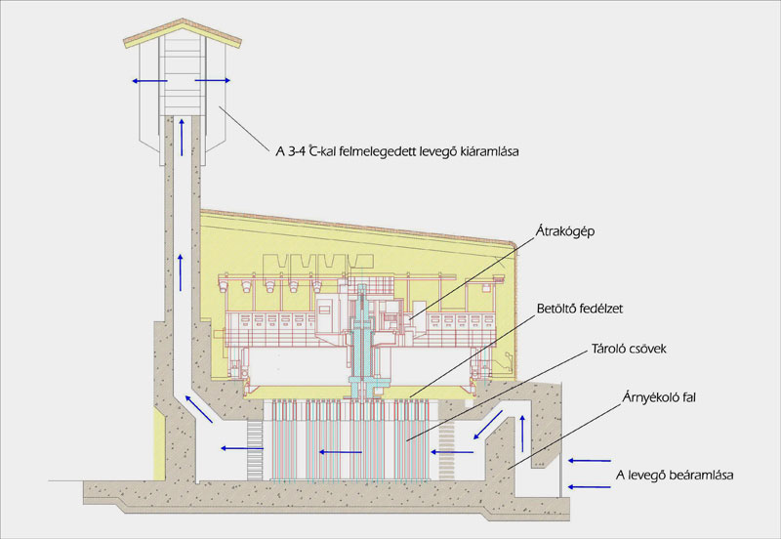
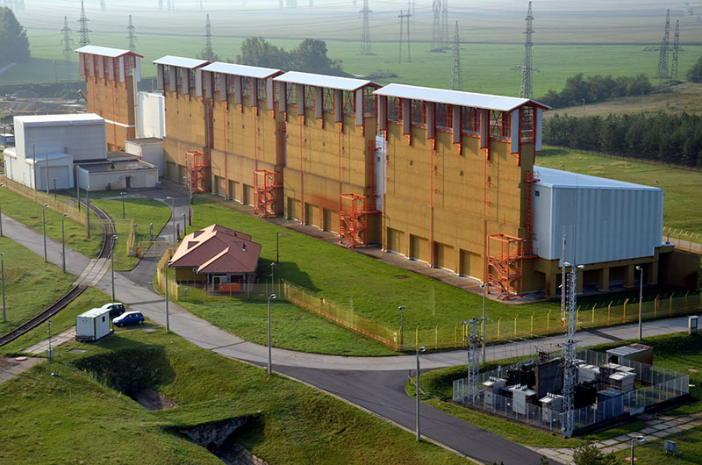
A rádioaktív hulladékok tárolása
Pihentető medence: a kiégett fűtőelemek hűtésére és a sugárzás elszigetelésére használják 5 éven át
Átmeneti tároló: az atomerőmű üzemi területe mellett helyezkedik el, moduláris kamrás típusú létesítmény, mely a kazetták száraz tárolását biztosítja, a hűtési rendszer a levegő természetes huzathatásán alapszik
Bátaapáti hulladéktároló: kis és közepes aktivitású hulladékok végleges tárolása a föld alatti gránitrétegben
Fűtőelemek végleges tárolása: az eddigi mérések alapján a Boda község közelében lévő agyagkő alkalmas erre a célra, de még nincs végleges döntés

Slide 10
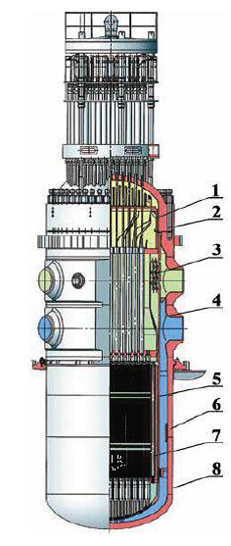
Jövő
Üzemidő-hosszabítás:
Az I.és II. blokkok 30 éves üzemidejét további 20 évvel meghosszabbították, és a másik két blokk esetében is készülnek már a további működtetéshez szükséges engedélyek megszerzésére
Bővítés (Paks2):
További két VVER-1200 típusú reaktorblokk kerül kiépítésre. A kivitelezés első lépései az 5. blokk esetében 2018-ban, a 6. blokk esetében 2019-ben kezdődnek, a kereskedelmi villamosenergia-termelés az 5. blokk esetében 2025-ben, a 6. blokk esetében 2026-ban kezdődhet meg, a tervezett üzemidő 60 év.

Slide 11
Irodalomjegyzék
http://www.atomeromu.hu/hu/rolunk/technika/Atomtortenelem/Lapok/default.aspx
http://www.atomeromu.hu/hu/rolunk/technika/HogyMukodik/Lapok/default.aspx
http://www.atomeromu.hu/hu/Documents/Ideiglenes_tarolastol_a_vegleges_elhelyezesig.pdf
http://www.mvmpaks2.hu/hu/PaksII/AJovo/az_uj_blokkok/Lapok/default.aspx

Slide 12
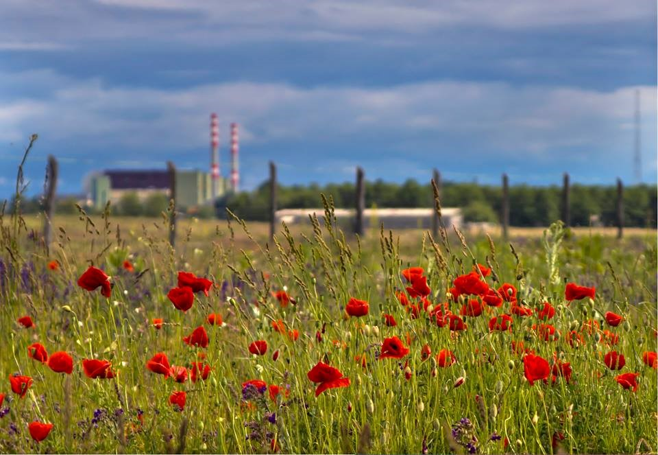
Köszönöm a figyelmet!

